Slide 1
BLOKBOEK - NATUUR 7
LES 3 – DE HERSENEN

Slide 2
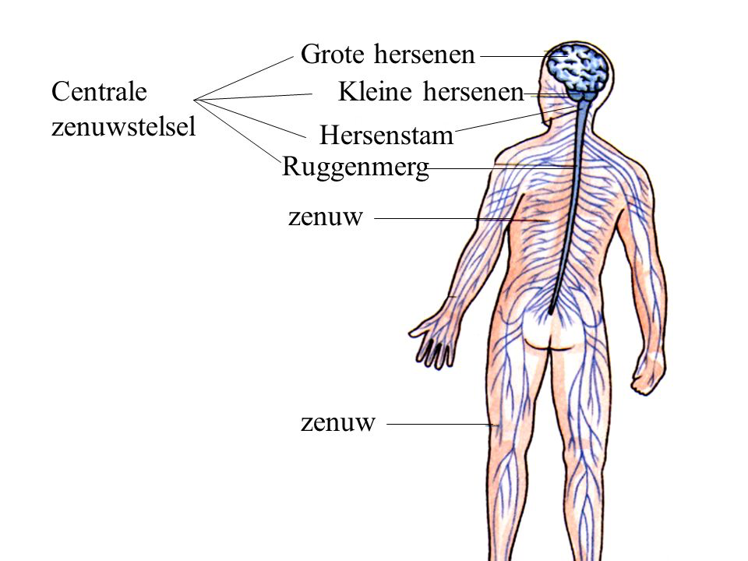
De opbouw van de hersenen

Slide 3
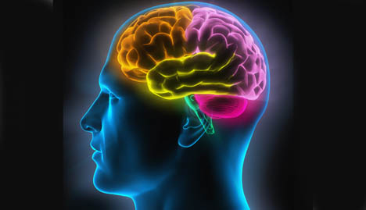
Werking van de hersenen
Kijk- en luistervragen:
Is er verschil in grootte van de hersenen tussen mannen en vrouwen?
Welk gedeelte van de hersenen zorgt ervoor dat je kunt zien?
In welk gedeelte van de hersenen wordt geluid verwerkt?
Wanneer zijn je hersenen helemaal volgroeid?

Slide 4
Werking van de hersenen
Mannen hebben grotere hersenen dan vrouwen. Dit betekent niet dat mannen ook slimmer zijn;
Het achterste gedeelte van je hersenen zorgt ervoor dat je kunt zien;
De zijkanten van je hersenen zorgen ervoor dat je kunt horen;
Je hersenen zijn pas na je 25ste jaar volgroeid. Daarom kunnen kinderen en pubers bepaalde dingen nog niet.

Slide 5
Functies van de hersenhelften

